Slide 1
Презентация к НОД по ФЭМП «Счет в пределах трех» в средней группе

Slide 2
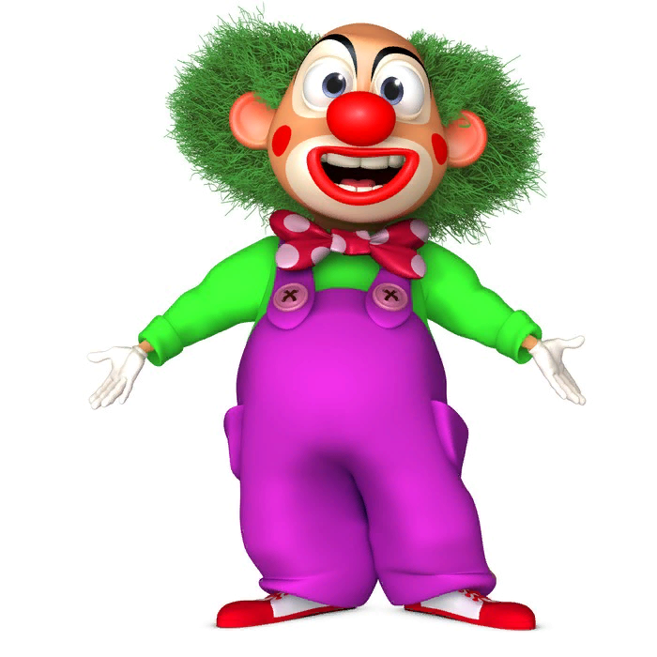

Slide 3
ПИСЬМО

Slide 4
3

